Slide 1
المناولة من فوق الرأس في لعبة كرة السلة

Slide 2
المناولة من فوق الرأس :
ان هذا النوع من المناولات تدفع الكرة مباشرة من فوق رأس المناول او قليلا الى الخلف الى مستوى اكتاف المستلم .
ولأداء هذه المناولة يجب ان تمسك الكرة بالاصابع وبانتشارها على جانبي الكرة وباتجاة للاعلى والابهامان خلف الكرة .

Slide 3
حيث يكون الرسخ مائل مع انثناء قليل في مفصل المرفق عند المناولة ، والمرفقان يمتدان بكل كامل للاعلى باتجاه الرأس مع اتجاة الرسغين والاصابع حركة اتجاة الكرة .
حيث عند استخدام هذا النوع من المناولة يكون من الصعب على المدافع ان يقطعها وذلك لارتفاع الكرة وبعدها عن الخصم .

Slide 4
مزايا المناولة من فوق الرأس :
1- تستخدم كثيرا عند المناولة الى الجانب بعد ارتداد الكرة من الهدف وبالأخص في حالة تطبيق الفريق المستحوذ على الكرة الهجوم السريع .
2- يستخدمها اللاعبون طوال القامة ضد قصار القامة لكونها مؤثرة وفعالة ضدهم .
3- تستخدم من قبل لاعب الارتكاز أذا كانت هناك فرصة للمناولة للاعب الارتكاز العميق او الزميل القاطع .
4- عندما يكون المدافع قصير القامة ويلعب قريبا من المهاجم .
5- أستلام الكرة عاليا وبعيدا عن متناول يد الخصم .

Slide 5
الأخطاء الشائعة :
1-استخدامها ضد طوال القامة .
2- استخدامها ضد المدافع الممدودة ذراعاه للأعلى .
3- عدم رفع الكرة فوق الرأس أو خلفة قليلا .
4- عدم مد المرفقين للأعلى أثناء المناولة .
5- عدم متابعة الأصابع والرسخ لاتجاه الكرة .

Slide 6
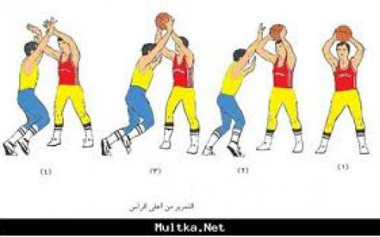

Slide 7
شكــــــــرا لكــــــــــم

